Slide 1
Кафедра клинической лабораторной диагностики и патологической анатомии

Slide 2
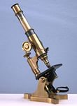
Кафедра клинической лабораторной диагностики и патологической анатомии. 1.2. Особенности взятия материала для цитологических исследований. Преаналитика, Нормативные документы.
Раздел. Цитологические исследования.
Кулешова С.В.
г.Москва, 2018г

Slide 3
Виды цитологических исследований
Пункционная цитология.
Эксфолиативная цитология.
Эндоскопические исследования.
Материал хирургических вмешательств.
Иммуноморфологические исследования.
Проточная цитометрия.
Морфометрические исследования.
Цитохимические исследования.

Slide 4
Пункционный материал:
пунктаты, полученные тонкой иглой (тонкоигольная биопсия) из опухолей, предопухолевых и опухолевых образований и уплотнений различной локализации (кожа,молочная железа,легкие, мягкие ткани, лимфатические узлы и др.)

Slide 5
Эксфолиативный материал:
ГИНЕКОЛОГИЧЕСКИЕ ИССЛЕДОВАНИЯ
профосмотры
ДИАГНОСТИЧЕСКИЕ ИССЛЕДОВАНИЯ
соскобы с шейки матки и цервикального канала.
аспираты из полости матки.
ИССЛЕДОВАНИЕ ТРАНССУДАТОВ, ЭКССУДАТОВ, СЕКРЕТОВ И ЭКСКРЕТОВ.
СОСКОБОВ И ОТДЕЛЯЕМОГО С ПОВЕРХНОСТИ ЭРОЗИИ, ЯЗВ, РАН, СВИЩЕЙ.
ИССЛЕДОВАНИЕ МОКРОТЫ.

Slide 6
Биопсийный и операционный материал
материал, полученный при оперативных вмешательствах и при проведении эндоскопических исследований – колоноскопия, лапароскопия, бронхо-, эзофаго-...

Slide 7
Долабораторный преаналитический этап пробоподготовки на примере гинекологического материала.
Материал из шейки матки для цитологического исследования берется в гинекологическом кабинете гинекологом или акушеркой.
Мазок не следует брать:
ранее 48 часов после полового контакта;
во время менструации;
в период лечения генитальной инфекции;
ранее 48 часов после использования свечей и других веществ, содержащих жир, раствора уксуса или Люголя, тампонов или спермицидов;
после вагинального исследования или спринцевания.

Slide 8
СПОСОБЫ ОБРАБОТКИ
ЦИТОЛОГИЧЕСКОГО МАТЕРИАЛА:
Окрашивание традиционными красителями - по Папаниколау, гематоксилином-эозином, азуром-эозином (по Романовскому, Папенгейму, Лейшману, др.)
Для углубленного диагностического исследования материала, представленного для скрининга - иммуноцитохимические методики.

Slide 9
Требования к заполнению направительных бланков! Приказ №174 от 23.04.2003г:
- правильное заполнение направления, сопровождающего данный материал – ключевые позиции бланка:
Возраст пациентки (полная дата рождения)
Диагноз (можно коды МКБ-10), ДПМ, менопауза
Краткий анамнез и важнейшие симптомы
Локализация процесса
Локализация материала и способ его получения
Данные инструментального исследования и проведенное лечение (при необходимости)
Прием препаратов ГЗТ (женщины в постменопаузе)

Slide 10
Диагноз (предварительный) – зачем он нам? Что видим, о том и поем?!
Клиницист, указывая свой диагноз, фактически, ставит определенную задачу перед морфологом !

Slide 11
Менструальная функция в момент обследования: а) последняя менструация с ____ по ______ б) менструальный цикл _____ дней в) нарушения менструальной функции
Для чего это надо знать?
В норме средняя продолжительность цикла составляет 28 дней, однако может варьировать от 21 до 35 дней. При нормальном цикле постовуляторная секреторная фаза длится 14 дней. По продолжительности цикл обычно изменяется за счет пролиферативной фазы, которая может варьировать от 8 до 21 дня.

Slide 12
Данные анамнеза:
необходимо указывать анамнестические данные, симптоматику и жалобы пациентки, включая:
наличие инфекционного процесса
наличие полипа
наличие миомы
Онкологические заболевания в анамнезе, сроки и объем проведенного лечения

Slide 13
Мазки. Требования к качеству.
Хороший мазок должен быть:
максимально тонким,
равномерной толщины (не волнообразным)
соблюдение этих правил на всем протяжении мазка
без примеси крови, лекарственных препаратов, спермы
(смотри Памятку по преаналитике в раздаточном материале)

Slide 14
Примеры качества взятых цитологических мазков:

Slide 16
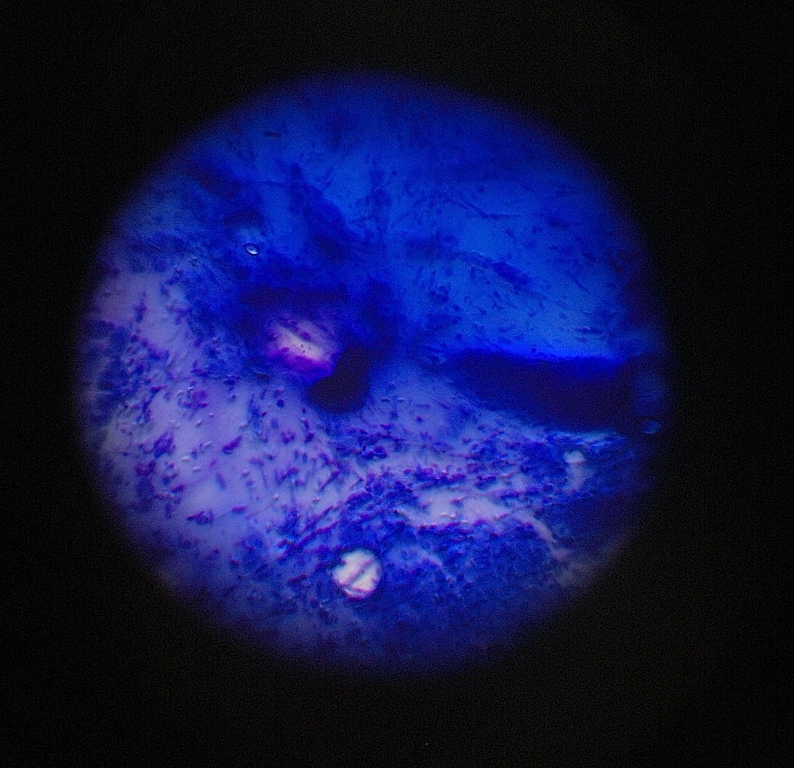
Качество мазка – качество микроскопии – качество ответа!

Slide 17
Для традиционной цитологии адекватным считается мазок, содержащий 8-12 тыс. клеток многослойного плоского эпителия (включая клетки метаплазированного эпителия); для жидкостной цитологии - 5 тыс. клеток.
Для обоих методов количество клеток эндоцервикального эпителия и/или метаплазированного эпителия (из «зоны трансформации») должно быть не менее 10 клеток (одиночных или в кластерах). Это правило не распространяется на препараты, по которым можно четко установить наличие HSIL или рака.
Если более 75% клеток многослойного плоского эпителия покрыто эритроцитами, лейкоцитами и т.д., то качество мазка считается неудовлетворительным.

Slide 18
Микроскопическое изучение мазка.
Целью микроскопического исследования цитологических препаратов является: оценка качества цитологического материала, определение характера поражения шейки матки в соответствии с общепринятой системой описания (отчетности), в том числе и по системе Бетесда (США).
(«Системы отчетности Бетесда для цитологического исследования шейки матки. Определения, критерии и пояснительные примечания, 2004»).

Slide 19
Стандартизованное заключение врача-цитолога включает следующие рубрики:
Метод приготовления мазка: традиционная или жидкостная цитология (указать вид)
Источник материала: шейка матки, экзо- эндоцервикс
Качество материала: удовлетворительного качества или неудовлетворительного качества (указать причину). Материал адекватный, недостаточно адекватный, неадекватный. Правильное взятие!
Цитологический диагноз оформляется в соответствии с действующей классификацией. Результаты цитологического исследования гинекологического мазка отражаются в виде стандартных формализованных цитологических заключений или модифицированных для цитологического скрининга форм бланков (форма № 446у-02, утвержденная приказом МЗ России от 24.04.2003 №174)
Претензии врачей по стандартному ответу необоснованы! См. Приказ № 174

Slide 20
Цитограмма в пределах нормы:
Интраэпителиальные изменения и злокачественные процессы отсутствуют (NILM).
В эту группу включены цитологические заключения о нормальном состоянии эпителия, а также наличии различных не неопластических состояний (заболеваний).
В норме цитологических препаратах обнаруживают клетки плоского эпителия, группы клеток цилиндрического эпителия и метаплазированного эпителия, небольшое число лейкоцитов, необильную микрофлору (палочки).
Клеточный состав мазков, полученных в разные фазы менструального цикла и различные периоды жизни женщины, отличается между собой.

Slide 21
Клетки плоского эпителия с атипией неясного значения (ASC-US)
Клетки плоского эпителия с атипией неясного значения, не исключающие наличия высокой степени интраэпителиальных изменений (ASC-Н)
Интраэпителиальные изменения плоского эпителия низкой степени (LSIL): включают поражения, ассоциированные с HPV и CINI
Интраэпителиальные изменения плоского эпителия высокой степени (НSIL): включают CINII, CINIII, карциному in situ и случаи, подозрительные на наличие инвазии
Плоскоклеточная карцинома

Slide 22
Клетки цервикального (железистого) эпителия с атипией неясного значения
Клетки цервикального (железистого) эпителия, возможно неоплазия
Эндоцервикальная аденокарцинома in situ
Эндоцервикальная аденокарцинома
Эндометриальная аденокарцинома
Вторичная аденокарцинома
Неклассифицируемая карцинома
Другие злокачественные опухоли

Slide 23
Примечание: при несоответствии цитологических и гистологических заключений и/или результатов морфологических и молекулярных исследований, необходимо коллегиальное обсуждение полученных данных для уточнения характера патологического процесса. При цитологическом установлении SIL и отсутствии патологических изменений в повторно полученных мазках возврат к обычному скринингу возможет только при получении не менее двух отрицательных по SIL заключений

Slide 24
Приказ Минздрава России от 03.02.2015 N 36ан "Об утверждении порядка проведения диспансеризации определенных групп взрослого населения« (Зарегистрировано в Минюсте России 27.02.2015 N 36268)
Диспансеризация проводится в два этапа.
13.1. Первый этап диспансеризации (скрининг) проводится с целью выявления у граждан признаков хронических неинфекционных заболеваний, факторов риска их развития, потребления наркотических средств и психотропных веществ без назначения врача, а также определения медицинских показаний к выполнению дополнительных обследований и осмотров врачами-специалистами для уточнения диагноза заболевания (состояния) на втором этапе диспансеризации, и включает в себя:
осмотр фельдшером (акушеркой), включая взятие мазка (соскоба) с поверхности шейки матки (наружного маточного зева) и цервикального канала на цитологическое исследование (далее - мазок с шейки матки) (для женщин в возрасте от 21 года до 69 лет включительно), раз в три года, с окрашиванием мазка по Папаниколау.

Slide 25
Цитологическое исследование мазка с шейки матки проводится при окрашивании мазка по Папаниколау.
<Письмо> Минздрава России от 29.08.2013 N 14-2/10/2-6432 <О направлении Методических рекомендаций "Организация проведения диспансеризации и профилактических медицинских осмотров взрослого населения">
Рекомендуется применение метода окраски мазка по Папаниколау, как получивший международное признание метод скрининг-выявления рака шейки матки (мазок, окрашенный по методу Папаниколау с применением жидкостной технологии, позволяет повысить качество цитологического мазка). Перед исследованием исключаются половые контакты в течение 2-х суток, отменяются любые вагинальные препараты, тампоны и спринцевания, забор мазков не проводится во время менструации, при проведении того или иного лечения инфекционно-воспалительных заболеваний органов малого таза.

Slide 26
Цитологические термины обычно основаны на гистологических классификациях.
И работу цитолога верифицирует гистолог.
Однако на протяжении долгих лет во многих странах для формулировки результатов цитологического исследования использовалась, а в некоторых странах используется и по настоящее время классификация Папаниколау. В ней выделяют 5 классов: I - норма, II -доброкачественная атипия, III - дисплазия, IV - cr in situ, подозрение на рак, V - рак.
Сегодня все чаще используются классификации, основанные на гистологических терминах и классификациях(ВОЗ и другие).

Slide 28
Спасибо за внимание

